Slide 1
WEB DEPLOYMENT
Trường Đại học Quy Nhơn
Khoa Công nghệ thông tin – Bộ môn Công nghệ phần mềm
CHƯƠNG 4: PHÁT TRIỂN ỨNG DỤNG WEB VỚI ASP.NET
THS. VŨ SƠN LÂM

Slide 2
NỘI DUNG
Giới thiệu về triển khai ứng dụng Web
Cài đặt IIS
Triển khai ứng dụng Web lên IIS server

Slide 3
NỘI DUNG
Giới thiệu về triển khai ứng dụng Web
Cài đặt IIS
Triển khai ứng dụng Web lên IIS server

Slide 4
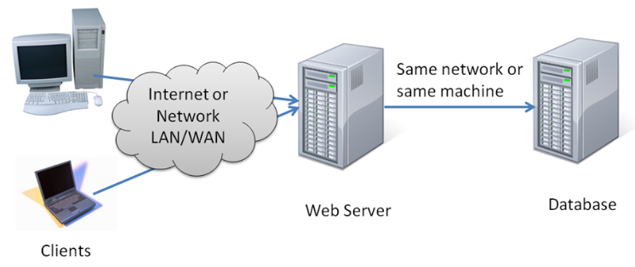
GIỚI THIỆU
Một ứng dụng web cần phải được chạy trên Web Server
Developer Computer
Deploy

Slide 5



GIỚI THIỆU
Web Server là một máy tính được cài đặt phần mềm web server. Chúng có thể là:
IIS (Internet Information Services, by Microsoft)
Apache (by Apache Software Foundation) (/əˈpætʃiː/ ə-pa-chee)
Nginx (by Nginx, Inc.) and …
https://en.wikipedia.org/wiki/Web_server

Slide 6
GIỚI THIỆU
Trong môi trường Visual Studio, web server được tích hợp sẵn, dùng cho việc testing:
Ở phiên bản VS2012: mặc định sử dụng IIS Express (gần giống với IIS)
Ở phiên bản VS2010: mặc định sử dụng Visual Studio Development Server (còn gọi là Cassini)
Cả IIS Express và Cassini hoạt động không hoàn toàn giống với IIS → Có thể ứng dụng chạy tốt trên Visual Studio nhưng không tốt trên IIS.
Để đảm bảo, cần test trên cả Visual Studio và IIS.

Slide 7

Với các ứng dụng Web có quy mô lớn, thường phải triển khai web lên rất nhiều server để phục vụ cho những mục đích khác nhau.
Test Server
Deploy
Production Server
Deploy
Developer Computer
Production Server
Staging Server

Slide 8
NỘI DUNG
Giới thiệu về triển khai ứng dụng Web
Cài đặt IIS
Triển khai ứng dụng Web lên IIS server

Slide 9
CÀI ĐẶT IIS
Cài đặt IIS bằng một trong các cách sau:
Dùng Microsoft Web Platform Installer (WPI)
Dùng “Turn Window features”

Slide 10
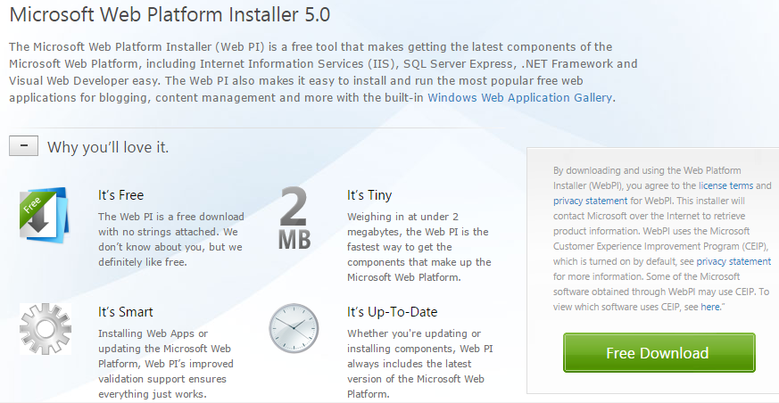
CÀI ĐẶT IIS DÙNG WPI
WPI bao gồm: IIS, SQL Server Express, .NET Fx, Visual Web Developer
Link: https://www.microsoft.com/web/downloads/platform.aspx

Slide 11
Cài đặt IIS dùng “Turn Window features”

Slide 12
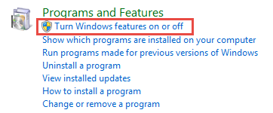
CÀI ĐẶT IIS DÙNG “TURN WINDOW FEATURE”
Vào Control Panel
Chọn “Turn Window features on or off”

Slide 13
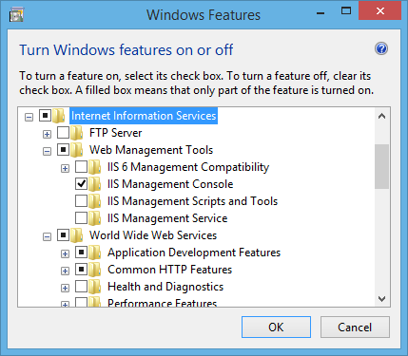
Chọn vào mục : “Internet Information Services”
OK

Slide 14
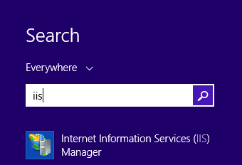
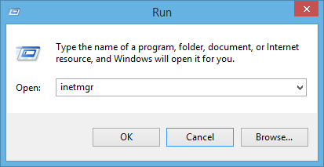
Cách mở IIS Manager:
Cách 1: Vào Run → inetmgr
Cách 2: Mở từ hộp công cụ Search

Slide 15
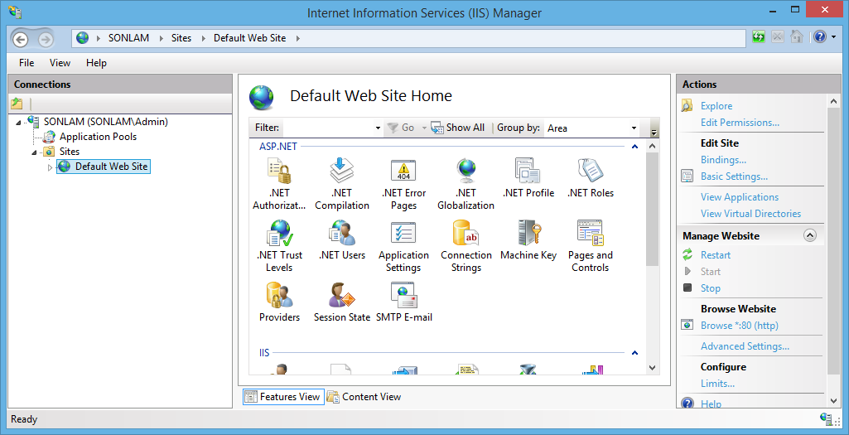
Giao diện IIS Manager

Slide 16
NỘI DUNG
Giới thiệu về triển khai ứng dụng Web
Cài đặt IIS
Triển khai ứng dụng Web lên IIS server

Slide 17
TRIỂN KHAI WEB LÊN IIS SERVER
Các cách để deploy web lên IIS web server:
Deploy thủ công (by hand)
Deploy sử dụng Web Deployment Package
Deploy sử dụng One-click Publish
Tham liệu tham khảo:
https://msdn.microsoft.com/en-us/library/dd394698(v=vs.110).aspx

Slide 18
TRIỂN KHAI WEB LÊN IIS SERVER TRIỂN KHAI THỦ CÔNG
Người triển khai cần phải tạo ứng dụng trên IIS và cấu hình thủ công, sau đó copy web lên server.
Create Application on IIS
Copy Web to IIS server

Slide 19
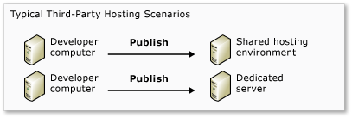
TRIỂN KHAI WEB LÊN IIS SERVER ONE-CLICK PUBLISH
One-click publish cho phép deploy web trực tiếp từ Visual Studio IDE đến server.
One-click publish thích hợp cho việc triển khai ứng dụng web có quy mô nhỏ.

Slide 20
TRIỂN KHAI WEB LÊN IIS SERVER WEB DEPLOYMENT PACKAGE
Web Deployment Package cho phép tạo một file .zip chứa toàn bộ thông tin cần thiết cho việc triển khai web.
Tạo package từ Visual Studio.
Sau đó, cài đặt package lên server thông qua:
IIS Manager
Hoặc Command line

Slide 21
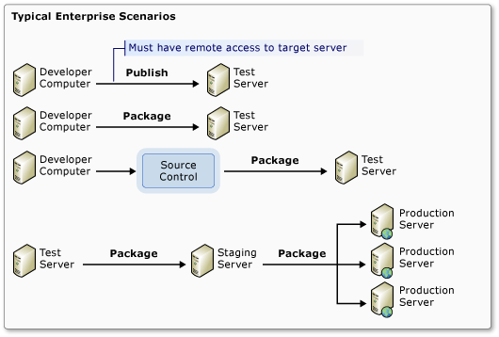
Web Deployment Package thích hợp cho việc triển khai ứng dụng web trong tổ chức lớn, cần triển khai đến nhiều môi trường: test server, staging server, production server.

Slide 22
TRIỂN KHAI WEB LÊN IIS SERVER
Các cách để deploy web lên IIS web server:
Deploy thủ công (by hand)
Deploy sử dụng Web Deployment Package
Deploy sử dụng One-click Publish

Slide 23
Triển khai ứng dụng web thủ công (2 bước):
Tạo Application trong IIS
Copy web lên thư mục Application
Create Application on IIS
Copy Web to IIS server

Slide 24
Bước 1:
Tạo Application trong IIS

Slide 25
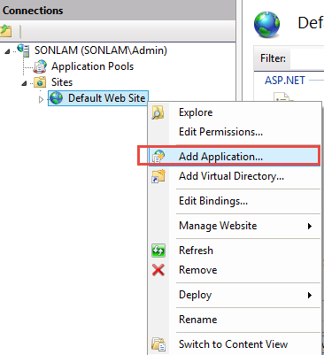
Mở IIS Manager
Vào mục Sites
→ Default Web Site
Nhấp phải chuột,
Chọn “Add Application”

Slide 26
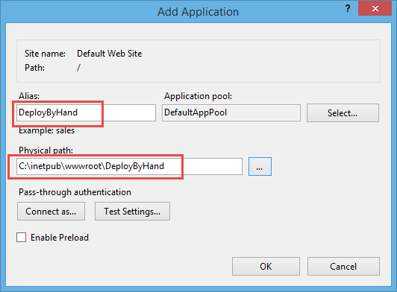
Chỉ định đường dẫn vật lý sẽ chứa ứng dụng Web.
Lưu ý:
Physical path có thể là bất kỳ đường dẫn nào trên server.
Tuy nhiên, thư mục inetpub\wwwroot là thư mục được tạo sẵn, có cấu hình bảo mật chuẩn, thích hợp cho việc triển khai web.

Slide 27
Bước 2:
Copy thư mục Web lên thư mục Application đã tạo

Slide 28
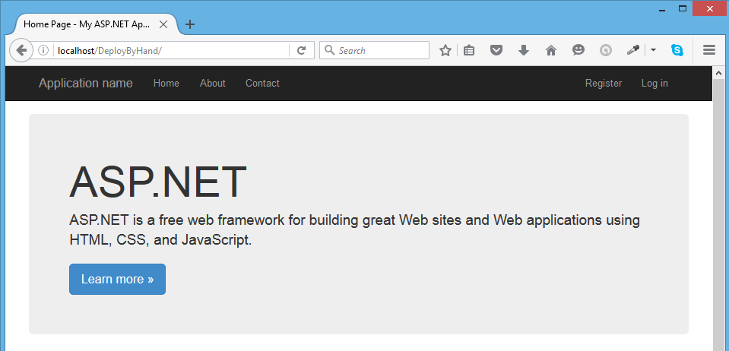
Kết quả:

Slide 29
TRIỂN KHAI WEB LÊN IIS SERVER
Các cách để deploy web lên IIS web server:
Deploy thủ công (by hand)
Deploy sử dụng Web Deployment Package
Deploy sử dụng One-click Publish

Slide 30
Triển khai ứng dụng web dùng
Web Deployment Package (2 bước)
Tạo deploy package (.zip) trong VisualStudio
Cài đặt package lên server

Slide 31
Bước 1:
Tạo deploy package trong Visual Studio

Slide 32
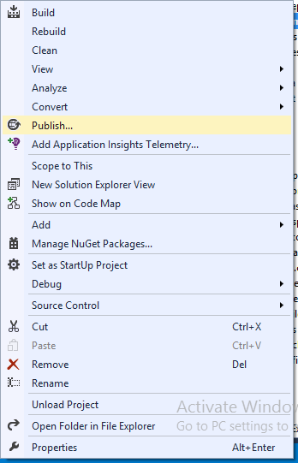

Slide 33
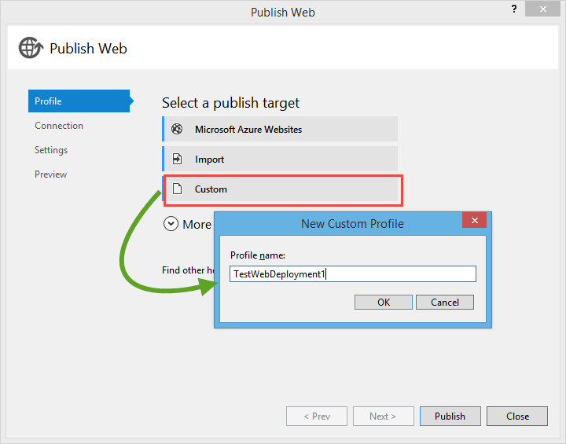

Slide 34
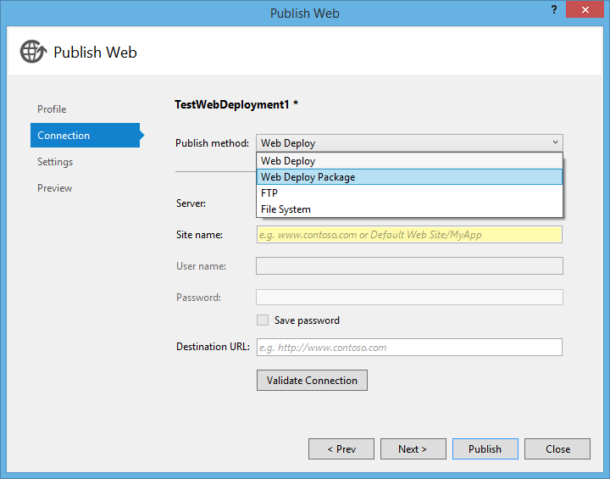

Slide 35
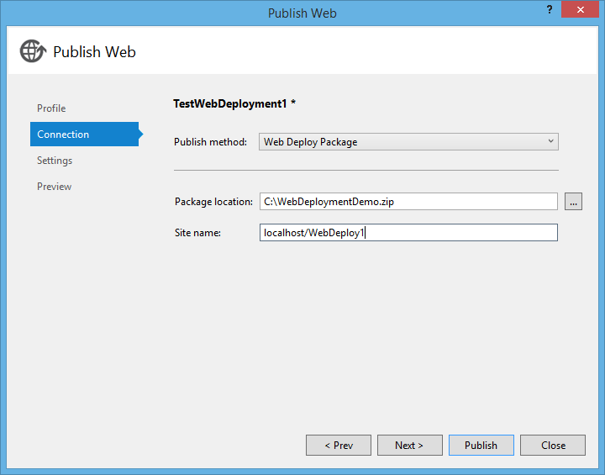

Slide 36
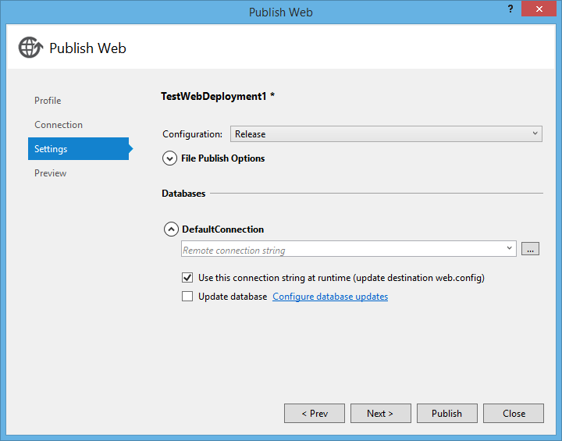

Slide 37
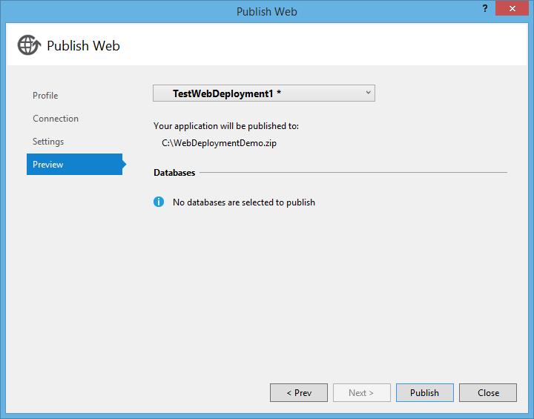

Slide 38
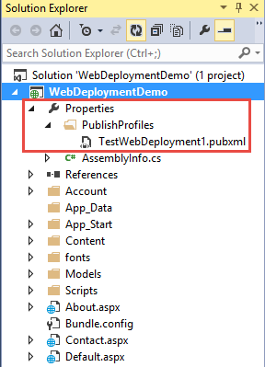
Khi bấm Publish,
các files được tạo ra:
File .pubxml lưu publish profile
File .zip là package sẽ triển khai lên server

Slide 39
Bước 2:
Cài đặt package lên server.
Có 2 cách:
Dùng IIS Manager
Dùng Command line

Slide 40
CÀI ĐẶT PACKAGE LÊN SERVER
Cài đặt package lên server dùng IIS Manager (2 bước):
Cài đặt Web Deploy
Thực hiện lệnh Import Application
Tham khảo:
https://msdn.microsoft.com/en-us/library/dd465323(v=vs.110).aspx

Slide 41
Thực hiện cài đặt Web Deploy
Download Web Deploy tool và cài đặt:
Link: https://technet.microsoft.com/en-us/library/dd569059(WS.10).aspx

Slide 42
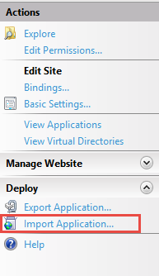
Thực hiện Import Application trong IIS Manager
Mở IIS Manager
Click chọn Sites → Default Web Site
Bên thanh Actions, chọn Import Application

Slide 43
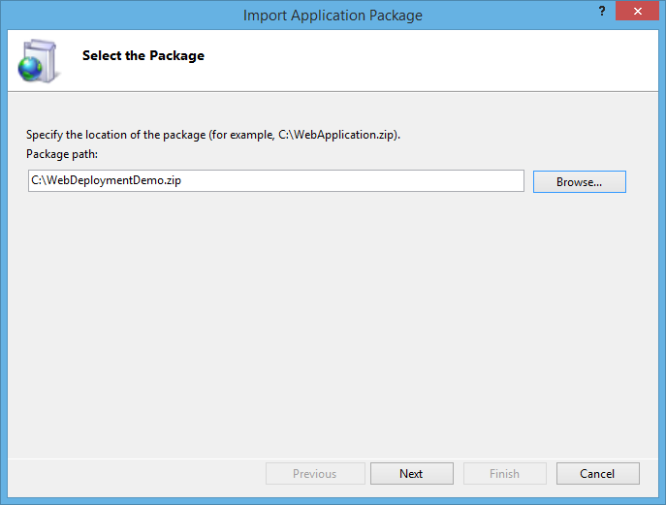

Slide 44
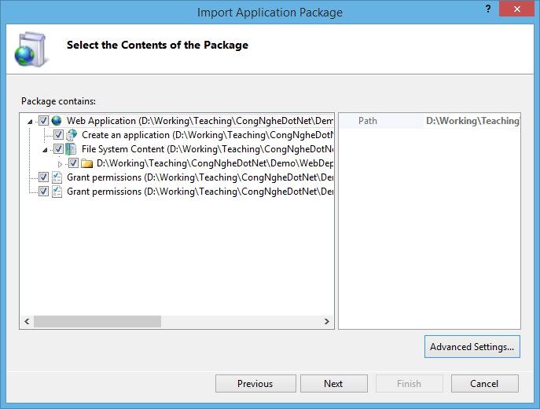

Slide 45
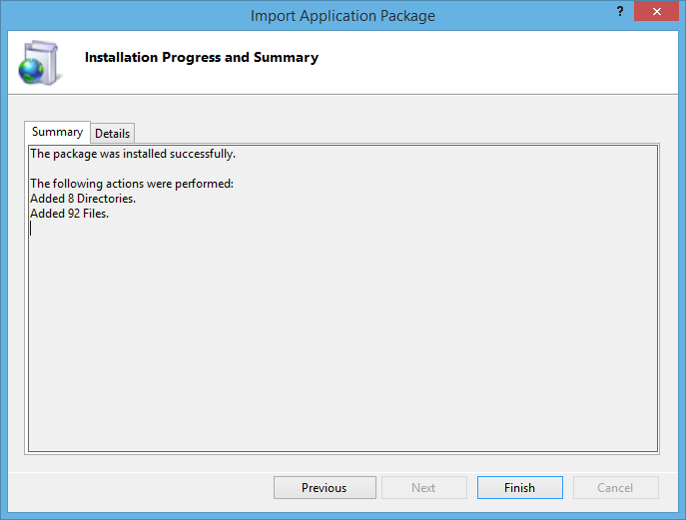

Slide 46
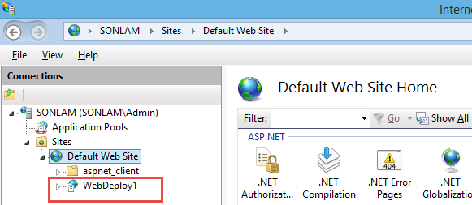
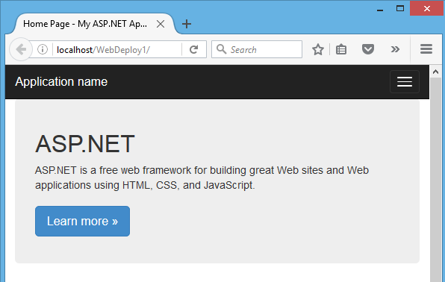

Slide 47
TÓM TẮT NỘI DUNG
Một ứng dụng web cần phải được triển khai trên web server.
Một số web server phổ biến: Apache, IIS
Các cách cài đặt IIS:
Dùng Microsoft Web Platform Installer
Dùng “Turn Window Features”

Slide 48
TÓM TẮT NỘI DUNG
Các cách triển khai ứng dụng web ASP.NET lên IIS server:
Triển khai thủ công
Triển khai dùng One-click publish
Triển khai dùng Web Deployment Package

Slide 49
TÓM TẮT NỘI DUNG
One-click Publish thích hợp cho ứng dụng Web có quy mô nhỏ.
Web Deployment Package thích hợp cho ứng dụng Web có quy mô lớn.
Với phương pháp Web Deployment Package, cần thực hiện 2 bước:
Tạo package (là file .zip) trong Visual Studio
Import package lên IIS server (Dùng IIS Manager hoặc Command line)

Slide 50
BÀI TẬP TÌM HIỂU
Triển khai ứng dụng Web có CSDL được cài đặt trên SQL Server Express.
Triển khai Web dùng phương pháp One-click Pubish

